Slide 1
Özofagusun diğer motilite bozuklukları
Diffüz özofagus spazmı (DES)
Nutcracker özofagus
Hipertansif AÖS
Non-spesifik motor bozukluklar
Etyo: ?
Kolinerjik uyarılar motilite bozukluklarına yol açar

Slide 2
DES
Disfaji+göğüs ağrısı
Yanma (%20)
Disfaji:aralıklı, bazı yiyeceklerle provoke
Göğüs ağrısı: anjina
Uzamış longitudinal adale kontr
Simultane distal özofageal kontraksiyonlar (>%30), üç pikli dalgalar
Nutcracker özofagus
Disfaji ve göğüs ağrısı
Distalde yüksek amplitudlu peristaltik kontraksiyonlar (>180 mmHg)
Hipertansif AÖS
AÖS istirihat basıncı > 45 mmHg
Etyo: NO sentezinde defekt ?
Tedavi: Diyet, ilaç, dilatasyon, miyotomi

Slide 3
Özofagus Halkaları
A halkası (proksimalde)
Hipertrofik kas demeti
Her 2 tarafı da yassı hücreli epitel ile kaplıdır
Asemptomatiktir
B halkası (Schatzki)
%10-15, çoğu asemptomatik
Hiatal herni ile birlikte
Mucosa ve submukoza içerir
Üstünde yassı hücreli altında kolumnar epitel vardır
Lümen < 13 mm, aralıklı disfaji
Tedavi: dilatasyon

Slide 4
WEB
Konjenital-edinsel,
yassı epitel ile kaplı membran
Üst-orta özofagusda
Plummer-Vinson
Paterson-Kelly
Demir eks/anemisi + web, kaşık tırnak, glossit
Prekanseröz
Tedavi: dilatasyon, demir

Slide 5
Zenker divertikülü
Epidermolizis büllosa
Pemphigus vulgaris
Psoriasis
Heterotopik mide mukozası
GVHD
Radyasyon tedavisi sonucu
Laringeal karsinoma
Özofagusun duplikasyon kisti

Slide 6
Tedavi
Endoskopik biyopsi
Buji ile dilatasyon
Balon dilatasyonuı
Laser ablasyonu
Cerrahi tedavi

Slide 7
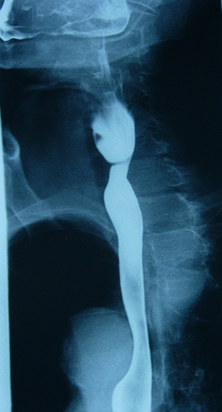
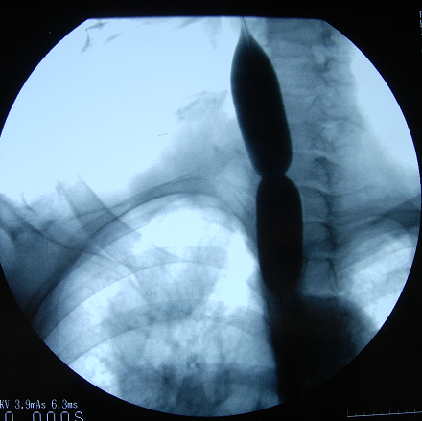

Slide 8
Divertiküller
Zenker divertikülü (faringoözofageal, hipofaringeal div)
Krikofaringeus ve faringeal konstriktör kas lifleri arasındaki zayıf alan
Killian yarığı
Posterior yerleşimli
Mukozal
Midözofageal divertikül
Epifrenik divertikül
İntramural pseudodivertikülozis

